Slide 1
ВЕБИНАР Исследовательские аспекты построения общероссийской системы оценки качества образования: задачи в зоне ближайшего развития 3 февраля 2012 года
Российский тренинговый центр
Института управления образованием РАО

Slide 2
УЧАСТНИКИ ВЕБИНАРА СО СТОРОНЫ РТЦ
ДОКЛАДЧИК
Болотов Виктор Александрович – вице-президент РАО
ВЕДУЩИЙ
Вальдман Игорь Александрович – директор РТЦ ИУО РАО
РАБОТА С ВОПРОСАМИ УЧАСТНИКОВ
Решетникова Оксана Александровна – зам. директора РТЦ ИУО РАО
ТЕХНИЧЕСКАЯ ПОДДЕРЖКА
Дик Павел Юрьевич – ст. н. сотрудник ИСМО РАО
Иванова Екатерина Борисовна – методист по дистанту РТЦ ИУО РАО

Slide 3
СТАТИСТИКА УЧАСТНИКОВ ВЕБИНАРА
на 1.02.2012 зарегистрировалось 124 участника (97 организаций) 47 регионов РФ и 6 стран - Армения, Азербайджан, Беларусь, Киргизия, Таджикистан, Казахстан.
Организации
Центры оценки качества образования - 32 Органы управления образованием - 22 Институты повышения квалификации/развития образования - 23 Школы - 10 Региональные службы по надзору в образовании - 5 Научные организации и центры - 3
Международные организации и проекты - 2

Slide 4
МАТЕРИАЛЫ СЕМИНАРА
Материалы вебинара будут доступны на сайте Российского тренингового центра по адресу
http://www.rtc-edu.ru/trainings/webinar/117

Slide 5
РОССИЙСКИЙ ТРЕНИНГОВЫЙ ЦЕНТР
Содержание деятельности. РТЦ проводит краткосрочные учебные мероприятия (курсы, семинары, вебинары) в области оценки и управлении качеством образования.
Целевая аудитория. Специалисты системы образования регионов РФ и СНГ (управленцы, координаторы программ ОКО, ведущие эксперты).
Основная тематика. Проектирование региональных и национальных систем ОКО. Анализ и интерпретация результатов оценки учебных результатов. Использование результатов на разных уровнях образования. Информирование по результатам оценки различных целевых групп.

Slide 6
WWW.RTC-EDU.RU

Slide 7
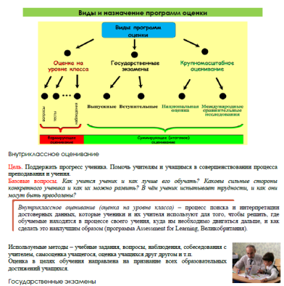
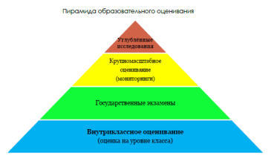
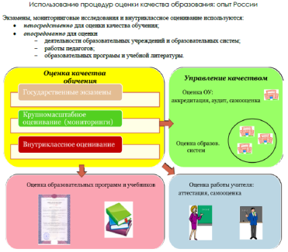
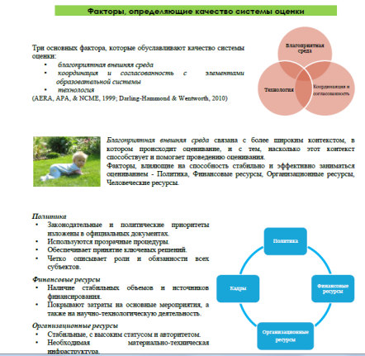
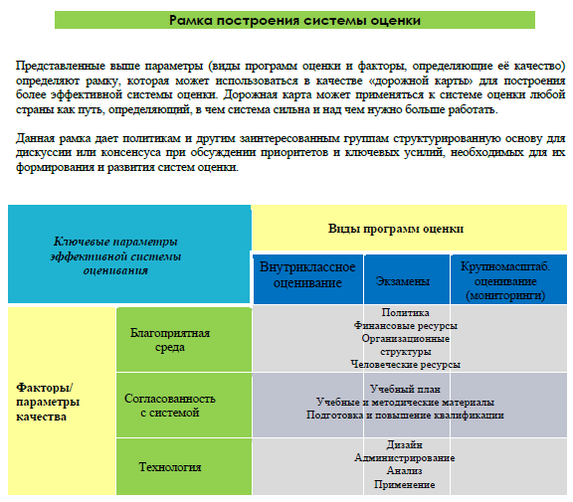
ДАЙДЖЕСТ УЧЕБНЫХ МАТЕРИАЛОВ

Slide 8
ПЛАН УЧЕБНЫХ МЕРОПРИЯТИЙ до конца 2012 г.
Учебные курсы
 | Название | Сроки
1. | Ключевые аспекты построения эффективной системы оценки качества образования и использования результатов оценки учебных достижений школьников. | Март
2. | Международные и национальные мониторинги качества образования. | Июнь
3. | Оценка качества дошкольного образования и раннего развития детей. | Сентябрь

Slide 9
ПЛАН УЧЕБНЫХ МЕРОПРИЯТИЙ до конца 2012 г.
Семинары
 | Название | Сроки
1. | Оценка индивидуального прогресса школьников: подходы и инструменты. | Апрель
2. | Интерпретация и использование данных оценивания для выработки образовательной политики. | Май
3. | Портфолио как элемент системы внутришкольной оценки качества образования. | Ноябрь

Slide 10
ПЛАН УЧЕБНЫХ МЕРОПРИЯТИЙ до конца 2012 г.
Вебинары
 | Название | Сроки
1. | Исследовательские аспекты построения общероссийской системы оценки качества образования: задачи в зоне ближайшего развития. | 3.02.2012
2. | Региональный опыт построения системы оценки качества образования. | 1 квартал
3. | Группы пользователей информации о результатах оценки учебных достижений школьников. | 2 квартал
4. | Готовим пресс-релиз по итогам проведения программы оценки учебных достижений. | 2 квартал
5. | Условия эффективного использования результатов оценки учебных достижений. | 3 квартал
6. | Использование результатов национальных экзаменов: риски и перспективные подходы | 3 квартал
7. | Использование результатов оценки образовательных достижений на уровне школы. | 4 квартал
8. | Организация процедуры оценки учебных достижений школьников: ключевые процессы, особенности и риски. | 4 квартал

Slide 11
СПАСИБО ЗА ВНИМАНИЕ!
rtc.imerae@gmail.com
WWW.RTC-EDU.RU

